Slide 1
İMAR KOMİSYONU RAPORU
(04.01.2023)

Slide 2
İMAR KOMİSYONU RAPORU (02.01.2023)
Belediye Meclisimizin muhtelif oturumlarında gündeme alınarak komisyonumuza havale edilen imar planında değişiklik yapılması ile ilgili talepler komisyonumuza havale edilmiş olup, 3194 sayılı İmar Kanunu, ilgili yönetmelikler, yerinde yapılan incelemeler ışığında değerlendirilmiş ve aşağıdaki rapor tanzim edilmiştir. Belediye Meclisimizin onayına arz olunur.
1. İmar ve Şehircilik Müdürlüğünün 06.12.2022 tarih ve E:37633 sayılı yazısı ve ekinde yer alan; İlimiz Merkez, Yenişehir mahallesi mülkiyeti Karabük Üniversitesine ait Milli Eğitim Bakanlığına ön tahsisi yapılmış olan 1049 ada 4 parselle ilgili uygulama imar planı değişikliği teklifi incelendiğinde; mer’i planda Taks:0,30 E:1,80 ve Yençok 6 kat, Ticaret+Konut alanında kalan parselin TAKS:0.40 E.1.20 ve Yençok:3 kat yapı nizamı ve her cepheden 5 m çekme mesafeli “Özel Eğitim Alanı” olarak plan değişikliği teklif edilmiştir. Yapılan incelemeler neticesinde, Okul alanlarında bahçe, oyun ve tören alanları kullanımları için açık alana ihtiyaç duyulduğu gerekçesiyle Komisyonca, teklif edilen planın Taban alanı kat sayısı düşürülmesine, Emsal sabit kalmak kaydı ile söz konusu eğitim kurumunun ihtiyaç programındaki kullanımlara engel olmaması için kat adedinin arttırılmasına dolayısıyla yapılaşma koşullarının TAKS:0.30, E:1.20, Yençok:4 kat “Özel Eğitim Alanı” olarak ve parselin topografik yapısı değerlendirildiğinde 15 m lik taşıt yoluna cepheli kısımda yapı yaklaşma mesafesinin 10 m olarak uygulanması şekli ile değiştirilerek onaylanmasının uygun olduğuna karar verilmiştir.
2. İmar ve Şehircilik Müdürlüğünün 06.12.2022 tarih ve E:37665 sayılı yazısı ve ekinde yer alan; Merkez İlçe Ergenekon mahallesi, mülkiyeti Maliye Hazinesine ait 1711 ada 132 parsel için talep edilen plan değişikliği teklifi incelendiğinde; mer’i imar planında TAKS:0.30, BL-5 Resmi Kurum Alanı’nda kalan parselin, TAKS:0.40, E:1.00 ve Yençok:3 kat tüm cephelerden 5m çekme ile “Anaokulu Alanı” olarak planlandığı görülmüştür. Yerinde yapılan incelemeler sonucunda yapılaşma koşullarının TAKS:0.25, E:0.50 ve Yençok 2 kat yapı nizamı ve taşıt yoluna cephe olan yerlerde çekme mesafesinin 10 m uygulanması şekliyle değiştirilerek onaylanmasının uygun olduğuna karar verilmiştir.
3. İmar ve Şehircilik Müdürlüğünün 05.12.2022 tarih ve E:37617 sayılı yazısı ve ekinde yer alan; Merkez İlçe Bayır mahallesi, 1033 ada 149 parselde talep edilen zemin kat ticaret uygulama talebi incelendiğinde; mer’i uygulama imar planında Blok Nizam 6 Kat yapılaşma koşullarına sahip “Konut Alanı”nda kalan parselin, cephe aldığı Kartaltepe caddesi üzerinde ticari kullanımlar olduğu, parselin güney cephesindeki adaların ticari kullanımlı olduğu görüldüğünden; 03.06.2015 tasdik tarihli Karabük Kent Bütünü Uygulama İmar Planı Plan Notlarında D.2-Yol Boyu Ticaret Uygulaması Maddesine, Kartaltepe Caddesinin eklenmesi uygun görülmüştür.
4. İmar ve Şehircilik Müdürlüğünün 23.06.2022 tarih ve E-28841 sayılı yazısı ve ekindeki dosyada bulunan; Karayolları 15.Bölge Müdürlüğünün 21.06.2022 tarih ve E.855776 ve 22.12.2022 tarih ve E.1036734 sayılı yazıları ekindeki Karabük-Kastamonu karayolu Kardemir kavşağı projesinin revize edilmesi sebebiyle güncellenen kamulaştırma hattı ve projenin imar planına işlenmesi talep edilmiştir. Evvelce Karayolları 15.Bölge Müdürlüğünün 27.11.2020 tarih ve E-280385 sayılı yazısı ile gönderilen Kardemir kavşağı projesi doğrultusunda Belediyemizce hazırlanan 1/5000 ve 1/1000 kısmi revizyon imar planları Belediye Meclisimizin 06.01.2021 tarih ve 1/2 sayılı kararı ile onaylanmıştır. Gelişen süreçte Karayolları tarafından revizyon çalışmaları yapılmış olan kavşak projesinin fiilen imalatına başlandığı, önceki projeden farklı olarak imar planlarımızı fazla etkilemediği, Esentepe ve Yeşil mahalle kavşağı bölgesinde kamulaştırma koridorunun daraltıldığı, buna göre 1810 ada 179 parselde DOP miktarına uygun olarak düzenleme yapıldığı, 1169 ada 215, 218 ve 219 parsellerde ilave yan şerit sebebiyle yola katılan alanlar bulunduğu ve buna göre düzenleme yapıldığı, karayolu kamulaştırma koridoru içinde amacı dışında başka kullanıma yer verilmediği görülen ve Belediyemiz şehir plancısı tarafından hazırlanan kavşak projesi plan değişikliği uygun bulunmuştur.
Komisyonumuz gündeminde bulunan araştırma ve incelemeleri devam eden diğer taleplerin tekrar komisyonumuza havalesi arz olunur.(28.12.2022)

Slide 3
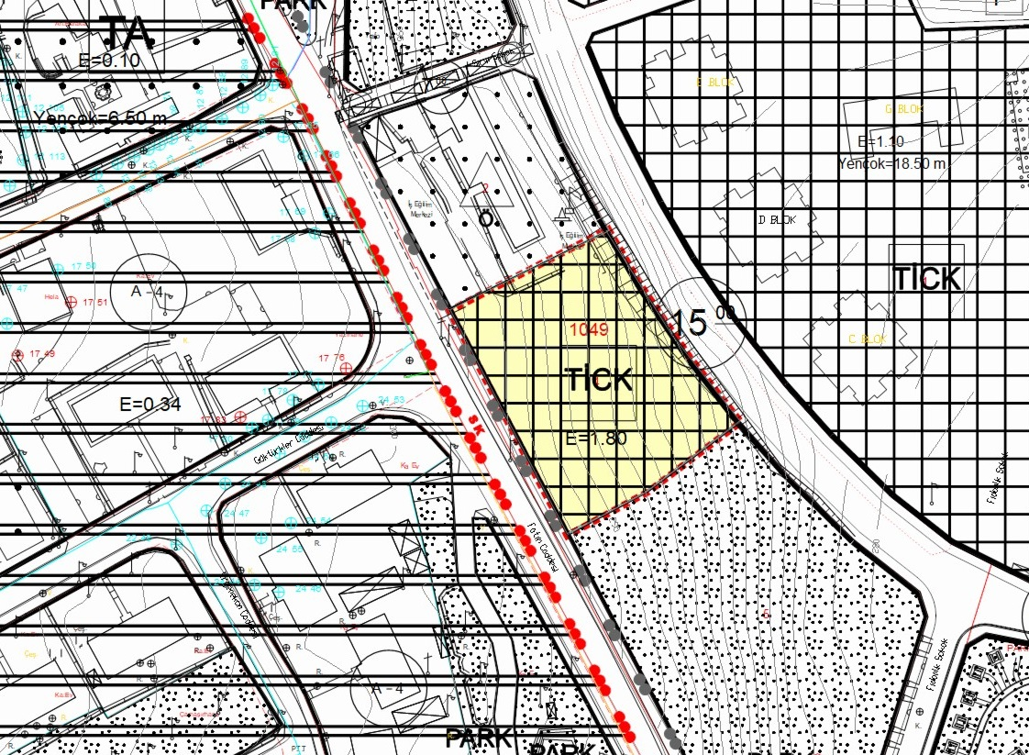
MADDE
MEVCUT 1/1000

Slide 4
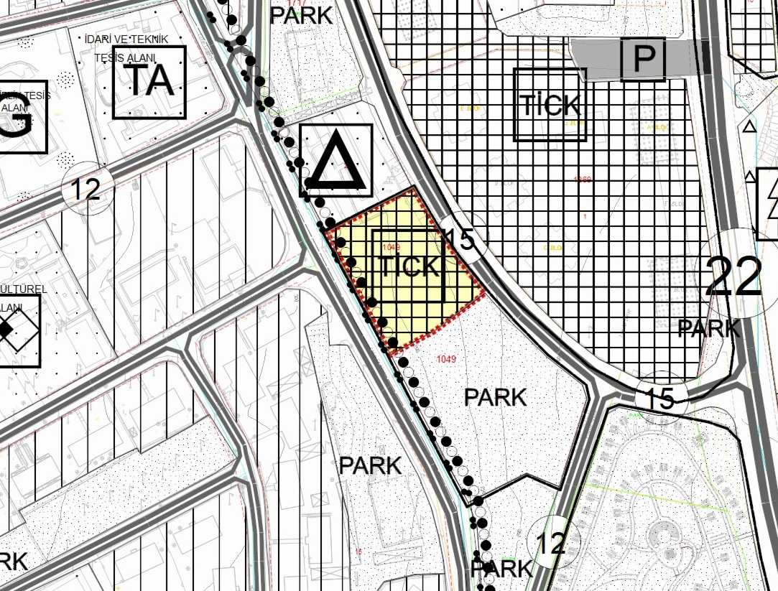
MADDE
MEVCUT 1/5000

Slide 5
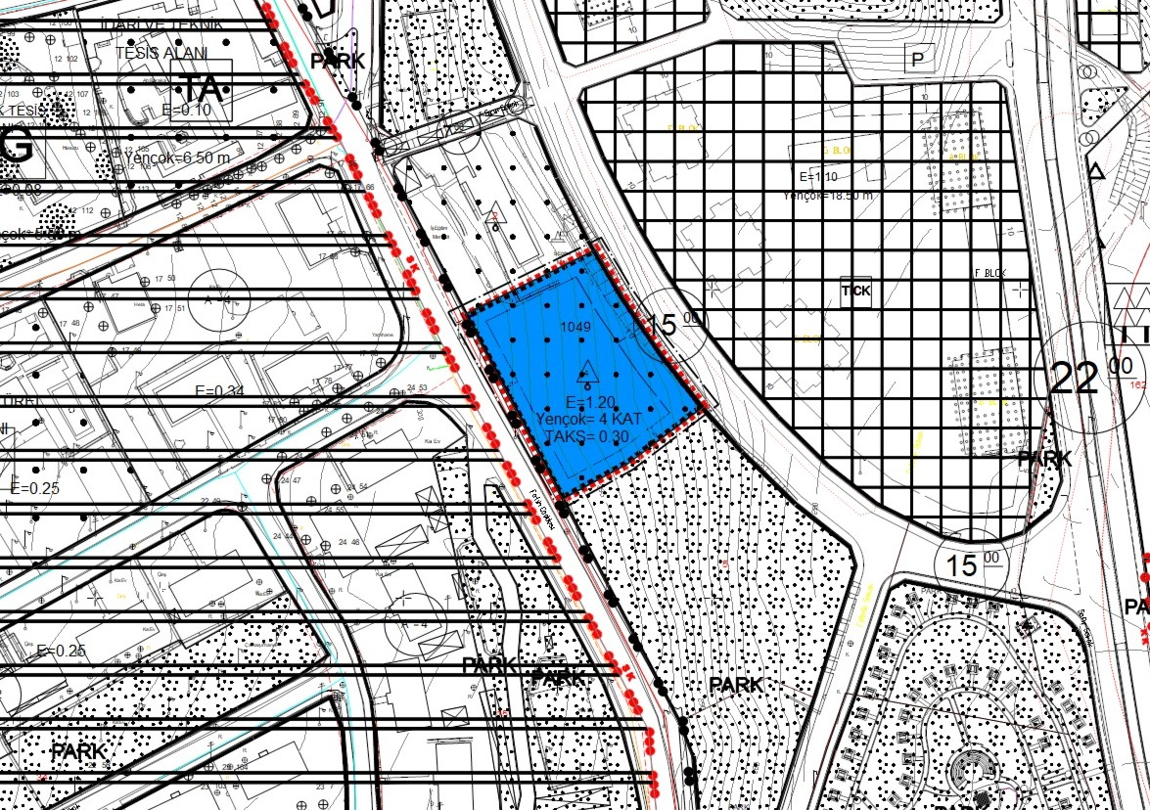
MADDE
TADİLAT 1/1000

Slide 6
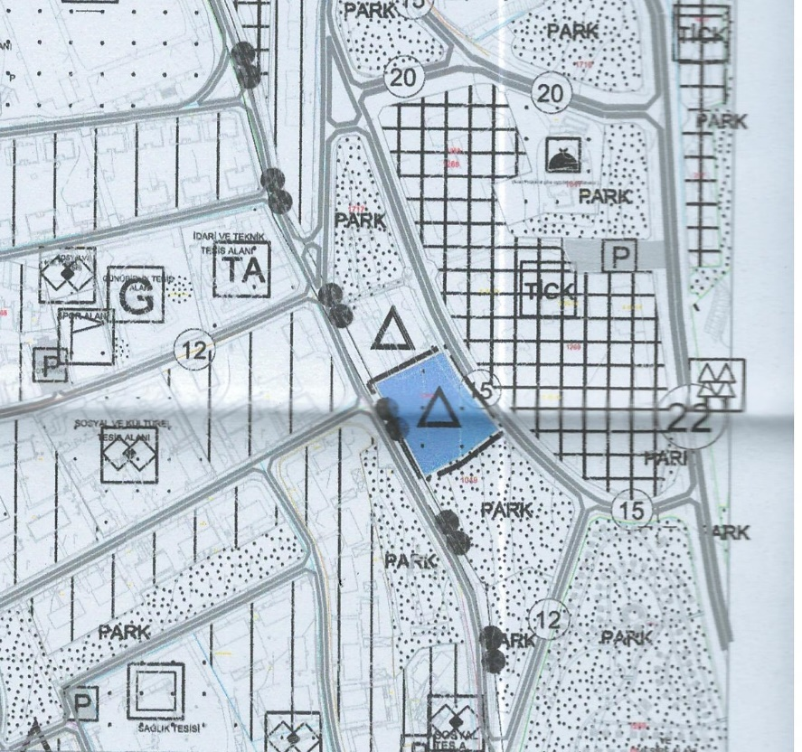
MADDE
TADİLAT 1/5000

Slide 7
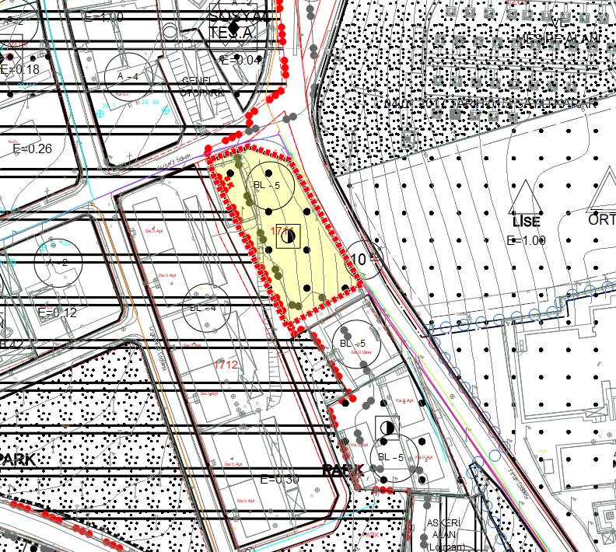
2. MADDE
MEVCUT 1/1000

Slide 8
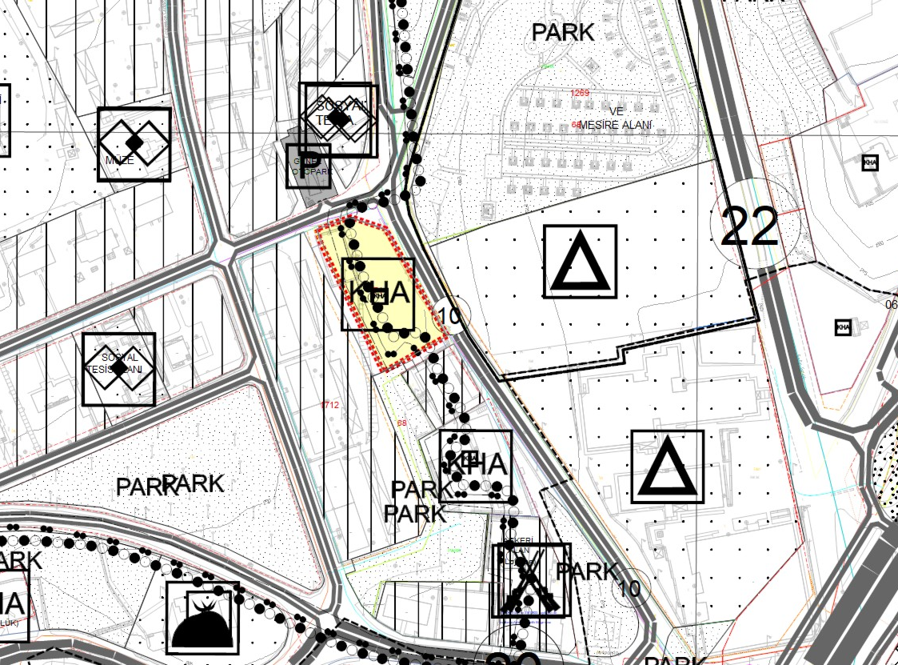
2. MADDE
MEVCUT 1/5000

Slide 9
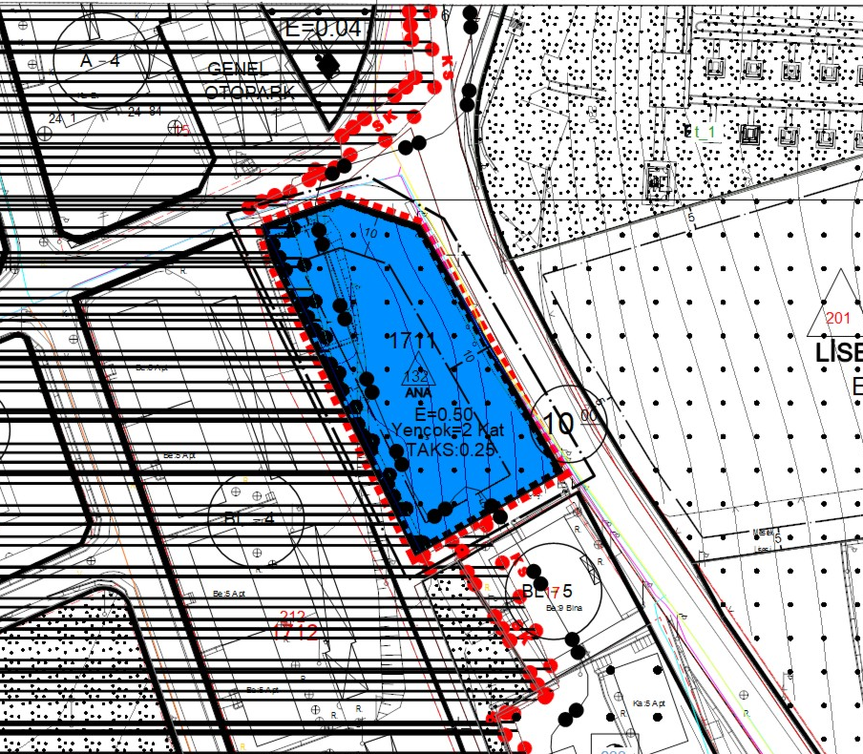
2. MADDE
TADİLAT 1/1000

Slide 10
2. MADDE
TADİLAT 1/5000

Slide 11
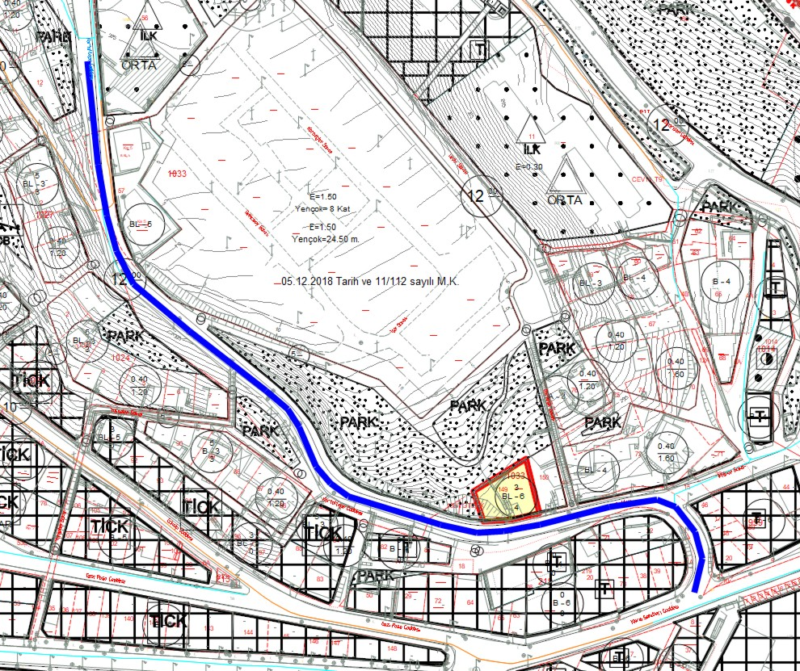
3. MADDE

Slide 12
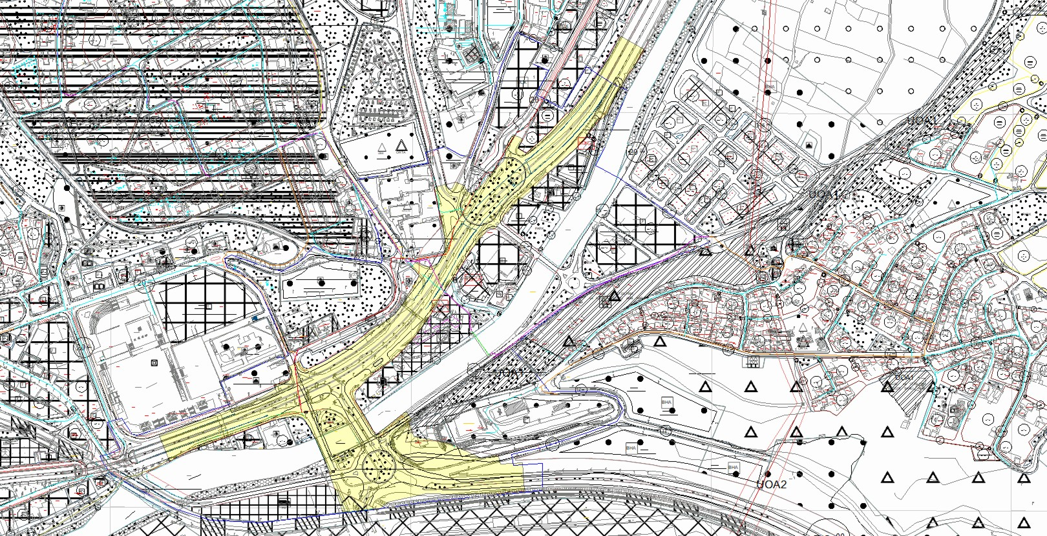
4. MADDE
MEVCUT 1/1000

Slide 13
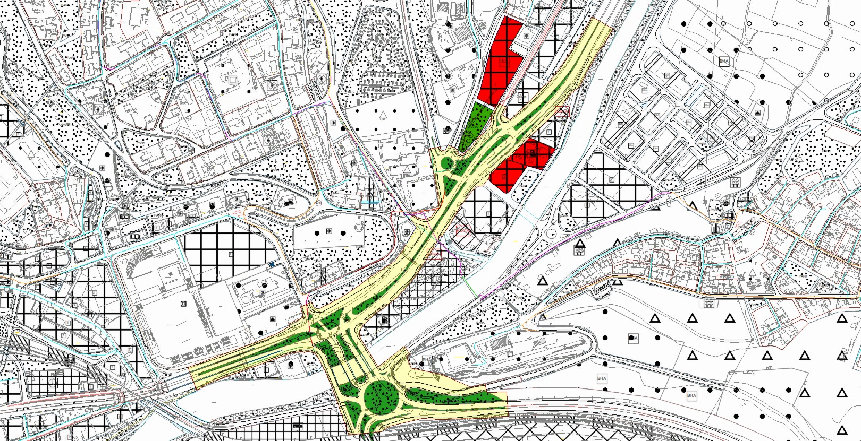
4. MADDE
TADİLAT 1/1000

Slide 14
4. MADDE
MEVCUT 1/1000
4. MADDE
TADİLAT 1/1000

